Slide 1
Phân tích & Thiết kế Thuật toán
CS112.L12.KHCL
Divide and Conquer
Thành viên nhóm 5:
Tô Viết Anh – 18520471
Nguyễn Minh Châu – 18520519
Nguyễn Hữu Doanh – 18520606
Giảng viên hướng dẫn:
ThS. Nguyễn Thanh Sơn

Slide 2
Nội dung trình bày
1. Khái niệm
2. Ý tưởng
3. Các bước thực hiện
4. Một số bài toán minh họa
5. Ưu/nhược điểm và giải pháp
6. Tài liệu tham khảo

Slide 3
1. Khái niệm
Giải thuật chia để trị (Divide & Conquer) là một phương pháp quan trọng trong việc thiết kế các giải thuật. Ngoài ra có thể áp dụng trong cuộc sống để giải quyết các vấn đề khó khăn.
Ví dụ thực tiễn:
Phân nhỏ công việc cần làm.
Phân ra từng khoa để quản lý sinh viên.
Chia nhỏ đòn bánh tét.

Slide 4
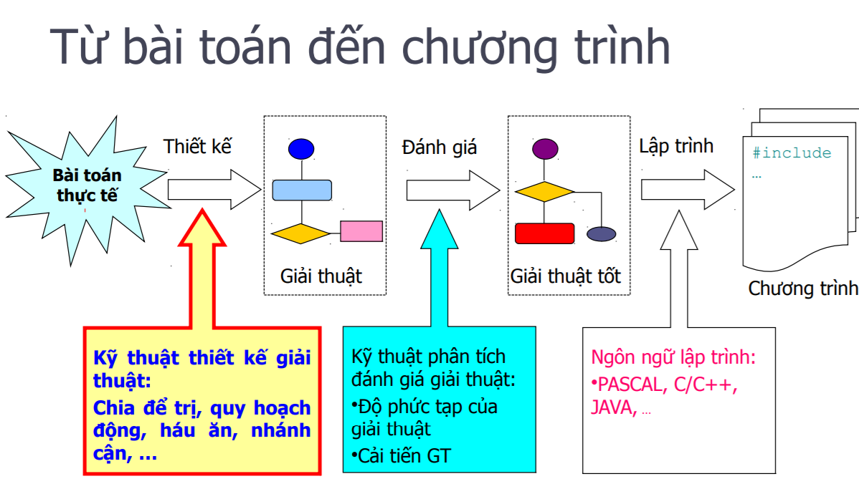
1. Khái niệm

Slide 5
2. Ý tưởng
Để giải quyết các vấn đề phức tạp, ta chia vấn đề thành nhiều vấn đề con nhỏ hơn, đơn giản hơn. Giải quyết vấn đề nhỏ và kết hợp lại (nếu cần).

Slide 6
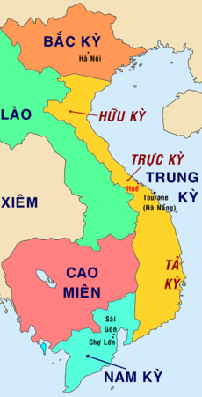
2. Ý tưởng
Ngày 19- 4-1899, Tổng thống Pôn Đume đưa ra chính sách “chia để trị” của thực dân Pháp, Việt Nam bị chia thành ba xứ: Bắc Kì, Trung Kì, Nam Kì với ba chế độ cai trị khác nhau.
Notes:
Pôn Đume đã chú ý tới hai yếu tố chính trị “chia để trị” và “dùng người Việt trị người Việt”. Một mặt, Đume tìm mọi cách chia cắt đất nước, chia rẽ dân tộc Việt Nam hòng phân tán lực lượng để dễ bề cai trị.

Slide 7

2. Ý tưởng

Slide 8
2. Ý tưởng
Video Santa

Slide 9
3. Các bước thực hiện
Divide: Chia bài toán ban đầu thành các bài toán con nhỏ hơn.
Conquer: Giải quyết các bài toán con bằng cách đệ quy. Nếu kích thước bài toán con đủ nhỏ thì có thể giải trực tiếp.
Combine: Kết hợp lời giải của các bài toán con thành lời giải của bài toán ban đầu.
Notes:
Quá trình phân chia này sẽ dừng lại khi kích thước bài toán đủ nhỏ mà ta có thể giải dễ dàng
Gọi là bài toán cơ sở.

Slide 10
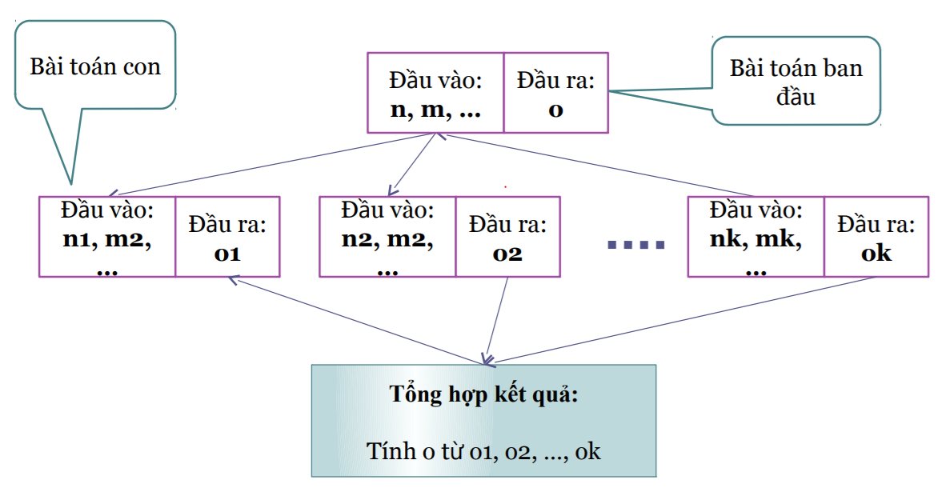
3. Các bước thực hiện
Mô hình

Slide 11
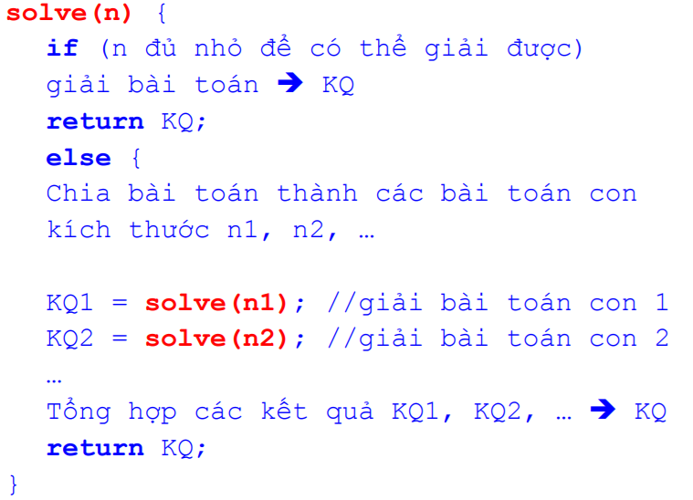
3. Các bước thực hiện
Mã giả

Slide 12
4. Một số bài toán minh họa
Bài toán sắp xếp
Sắp xếp danh sách A có n phần tử theo thứ tự cho trước
Tìm thuật toán có độ phức tạp O(n²) ?
Selection Sort, Interchange Sort, Bubble Sort …
Tìm thuật toán có độ phức tạp là O(nlogn) ?
MergeSort, HeapSort, QuickSort …

Slide 13
4. Một số bài toán minh họa
j
1
12
2
8
5
1
6
4
15
0
1
2
3
4
5
6
7
i
Interchange Sort

Slide 14
4. Một số bài toán minh họa
j
1
12
2
8
5
2
6
4
15
0
1
2
3
4
5
6
7
0
i
Interchange Sort

Slide 15
4. Một số bài toán minh họa
j
1
2
4
12
8
5
6
4
15
0
1
2
3
4
5
6
7
0
i
Interchange Sort

Slide 16
4. Một số bài toán minh họa
j
1
2
4
5
12
8
6
5
15
0
1
2
3
4
5
6
7
0
i
Interchange Sort

Slide 17
4. Một số bài toán minh họa
4. Một số bài toán minh họa
1
2
3
4
5
6
7
8
1
2
4
5
6
8
12
15
Interchange Sort
17

Slide 18
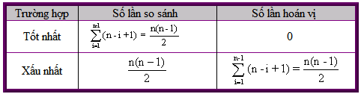
4. Một số bài toán minh họa
Interchange Sort

Slide 19
4. Một số bài toán minh họa
Original Sequence
Sorted Sequence
18
26
32
6
43
15
9
1
18
26
32
6
43
15
9
1
18
26
6
32
15
43
18
26
6
32
15
43
1
9
1
9
43
15
9
1
18
26
32
6
43
15
9
1
18
26
32
6
6
18
26
32
6
18
26
32
1
9
15
43
1
9
15
43
18
26
32
6
43
15
9
1
18
26
32
6
43
15
9
1
1
6
9
15
18
26
32
43
26
32
15
9
18
26
6
43
15
9
1
18
32
6
43
1
Merge Sort

Slide 20
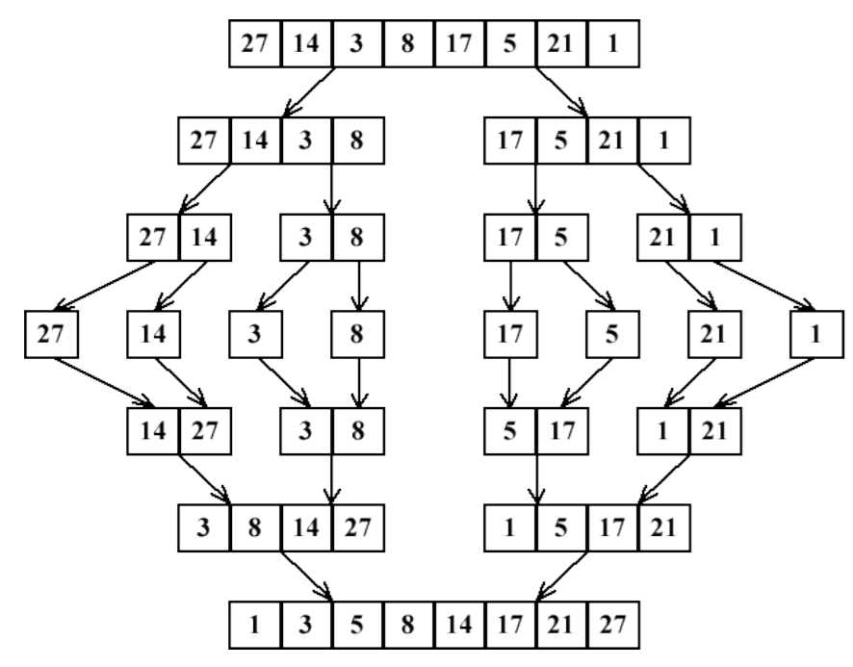
4. Một số bài toán minh họa
Merge Sort
Notes:
Sắp xếp dãy n số
– Số lần so sánh: C(n) = 2C(n/2) + n
– Độ phức tạp là: O(nlogn)
– Cần thêm n đơn vị bộ nhớ cho lưu trữ

Slide 21
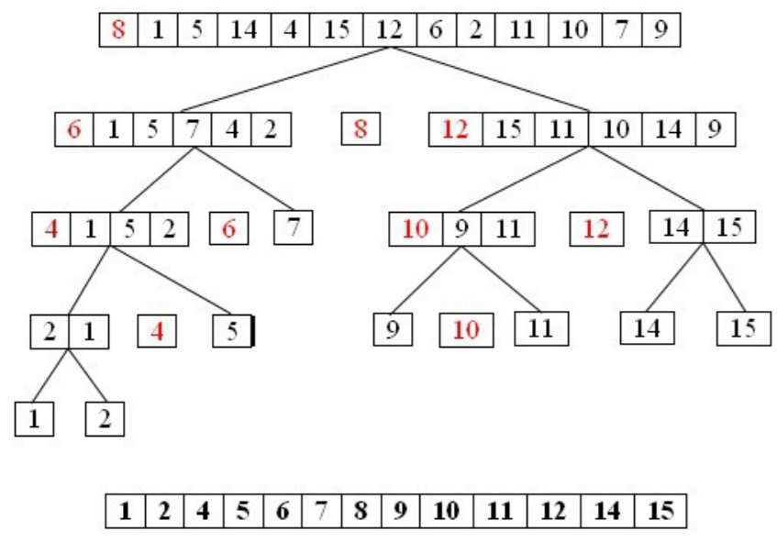
4. Một số bài toán minh họa
Notes:
• Xấu nhất:
– Dãy n số đã đúng thứ tự tăng dần
– Phân hoạch bị lệch: phần tử chốt là phần tử nhỏ nhất => cần n phép so sánh để biết nó là phần tử đầu tiên
– Độ phức tạp trong trường hợp này là: O(n2)
Tốt nhất:
– Phân hoạch cân bằng: phần tử chốt là phần tử giữa dãy => C(n) = 2C(n/2) + n
– Độ phức tạp trong trường hợp này là: O(nlogn)

Slide 22
4. Một số bài toán minh họa
Bài toán tìm kiếm
Cho danh sách A có n phần tử đã được sắp xếp tăng. Cho phần tử x. Tìm phần tử trong A có giá trị bằng x.
Tìm thuật toán có độ phức tạp O(n) ?
Tìm kiếm tuyến tính
Tìm thuật toán có độ phức tạp O(logn) ?
Tìm kiếm nhị phân

Slide 23
4. Một số bài toán minh họa
X=6
Tìm thấy 6 tại vị trí 4
i
2
8
5
1
6
6
4
6
0
1
2
3
4
5
6

Slide 24
4. Một số bài toán minh họa
X=10
i=7, không tìm thấy
i
2
8
5
1
6
4
6
0
1
2
3
4
5
6

Slide 25
4. Một số bài toán minh họa
Trường hợp
Css
Tốt nhất
1
Xấu nhất
N
Trung bình
(N+1) / 2
Độ phức tạp O(N)

Slide 26
4. Một số bài toán minh họa
Thuật toán tìm kiếm nhị phân
Chia
Chia danh sách ban đầu thành 2 danh sách con
Đệ quy:
Tìm kiếm trong từng danh sách con
Trị
Thông báo kết quả
Notes:
Giảm để trị
• Trường hợp đặc biệt của chia để trị
• Áp dụng cho các bài toán tìm kiếm
– Tìm điểm chia cắt
– Tùy theo điều kiện (ví dụ: =, ) mà chọn phần xử lý phù hợp
• Chú ý:
– Quá trình chia cắt sẽ dừng khi không còn gì để chia
– Phải kiểm tra điều kiện trước khi chia cắt

Slide 27
4. Một số bài toán minh họa
Tìm thấy 2 tại vị trí 1
X=2
L
M
R
1
2
2
4
6
7
9
10
0
1
2
3
4
5
6

Slide 28
4. Một số bài toán minh họa
X=-1
L
M
R
1
2
4
6
7
9
10
0
1
2
3
4
5
6
L=0
R=-1 => không tìm thấy X=-1

Slide 29
4. Một số bài toán minh họa
Trường hợp
Css
Tốt nhất
1
Xấu nhất
log₂N
Trung bình
log₂N / 2
Độ phức tạp O(log₂N)

Slide 30
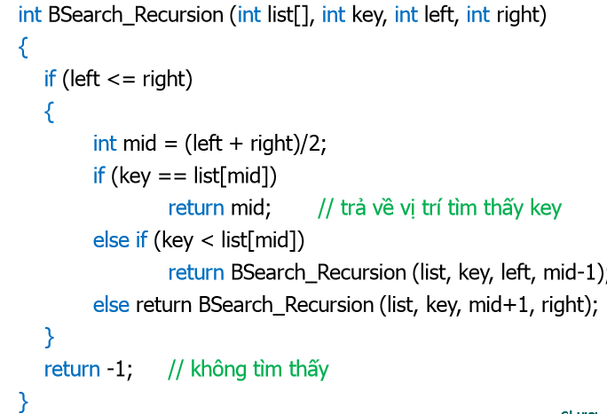
4. Một số bài toán minh họa
Thuật toán tìm kiếm nhị phân

Slide 31
4. Một số bài toán minh họa
Bài toán tìm MaxMin
Tìm giá trị Max, Min trong đoạn [l, r] của mảng A có n phần tử.
Tìm thuật toán có độ phức tạp O(n) ?

Slide 32
4. Một số bài toán minh họa
Bài toán tìm MaxMin
Tìm giá trị Max, Min trong đoạn [l, r] của mảng A có n phần tử.
Tìm thuật toán có độ phức tạp O(n) ?
Ý tưởng: tại mỗi bước, chia đôi đoạn cần tìm rồi tìm Max, Min trên mỗi đoạn; sau đó tổng hợp lại kết quả

Slide 33
4. Một số bài toán minh họa
Bài toán tìm MaxMin
Chia
Nếu l = r → giải trực tiếp
Ngược lại, chia bài toán thành 2 bài toán con
Đệ quy
Tìm kiếm Max1, Min1 trên bài toán con 1
Tìm kiếm Max2, Min2 trên bài toán con 2
Trị
Tổng hợp kết quả

Slide 34
4. Một số bài toán minh họa
Bài toán tìm MaxMin
void MaxMin(A, l, r, Max, Min)
{
if (l == r) {Min = Max = a[l]; }
else
{
MaxMin (A, l, (l+r)/2, Max1 , Min1);
MaxMin (A, (l+r)/2+1, r, Max2 , Min2);
if (Min1 < Min2) Min = Min1;
else Min = Min2;
if (Max1 > Max2) Max = Max1;
else Max = Max2;
}
}

Slide 35
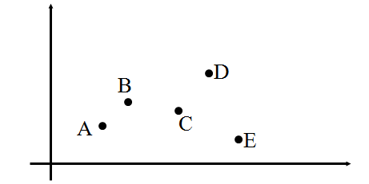
4. Một số bài toán minh họa
Bài toán sắp hạng trong không gian 2D
Cho điểm A(a₁, a₂) và B(b₁, b₂). A được gọi là “trội hơn” B nếu a₁ > b₁ và a₂ > b₂.

Slide 36
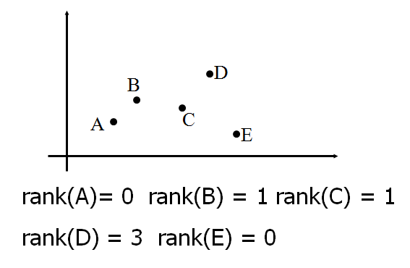
4. Một số bài toán minh họa
Bài toán sắp hạng trong không gian 2D
Cho điểm A(a₁, a₂) và B(b₁, b₂). A được gọi là “trội hơn” B nếu a₁ > b₁ và a₂ > b₂

Slide 37
4. Một số bài toán minh họa
Bài toán tìm hạng trong không gian 2D
Cho điểm A(a₁, a₂) và B(b₁, b₂). A được gọi là “trội hơn” B nếu a₁ > b₁ và a₂ > b₂
Cho tập S có n điểm trong 2D, hạng của điểm X là số lượng các điểm mà X trội hơn
Thiết kế thuật toán để sắp hạng các điểm trong tập S?

Slide 38
4. Một số bài toán minh họa
Bài toán tìm hạng trong không gian 2D
Ý tưởng 1: So sánh trực tiếp từng cặp điểm
Độ phức tạp O(n²)
Ý tưởng 2: Áp dụng pp chia để trị
Độ phức tạp O(?)

Slide 39
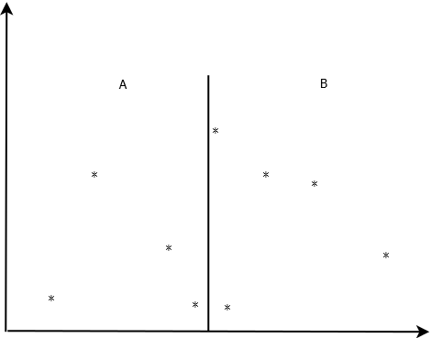
4. Một số bài toán minh họa
Bài toán tìm hạng trong không gian 2D
Chia
Nếu S chỉ có 1 điểm → hạng của điểm đó là 0
Ngược lại, chia S thành 2 tập A, B theo giá trị hoành độ

Slide 40
4. Một số bài toán minh họa
Bài toán tìm hạng trong không gian 2D
Chia
Nếu S chỉ có 1 điểm → hạng của điểm đó là 0
Ngược lại, chia S thành 2 tập A, B theo giá trị hoành độ
Đệ quy
Tìm hạng các điểm trong A và B
Trị
Sắp xếp điểm A và B theo giá trị trục tung

Slide 41
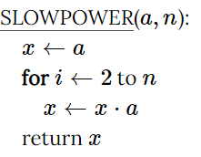
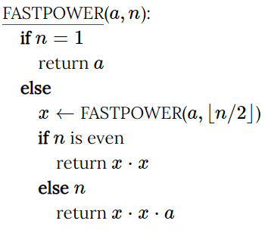
4. Một số bài toán minh họa
Bài toán tính lũy thừa

Slide 42
4. Một số bài toán minh họa
Ưu điểm:
Giảm thời gian, chi phí thực hiện
Giảm độ phức tạp của chương trình
Giải quyết bài toán bằng cách đơn giản hơn
Nhược điểm:
Nếu các bài toán con được giải quyết bằng các thuật toán khác nhau thì sẽ rất phức tạp.
Tìm cách chia các bài toán con hợp lý

Slide 43
4. Một số bài toán minh họa
Giải pháp:
Chia bài toán bằng cách chia các bài toán con có kích thước xấp xỉ gần bằng nhau
=> Hiệu suất cao hơn.

Slide 44
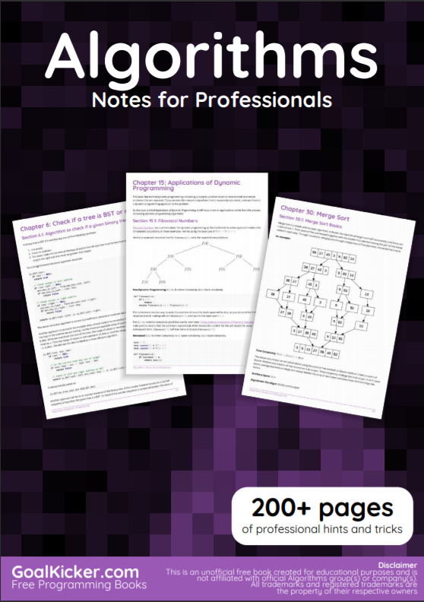
4. Một số bài toán minh họa

